Slide 1

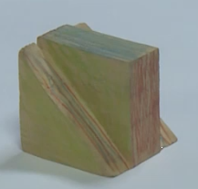
نکات مهم درس
نقشه کشی فنی به کمک رایانه
تهیه کننده : صلاح الدین حسینی
هنرآموز برق هنرسـتان شهید حسینی

Slide 2
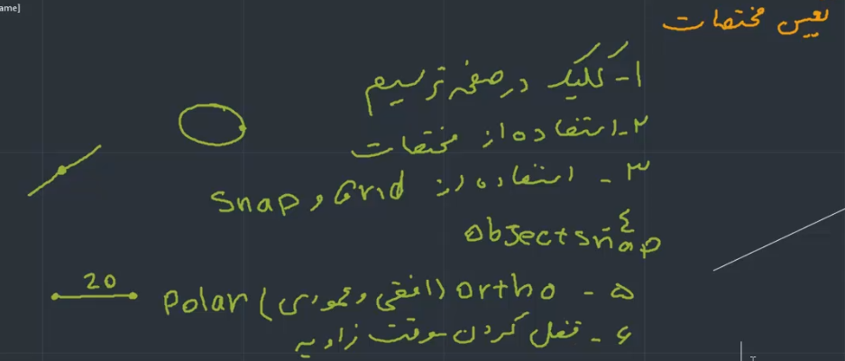
تعیین مختصات 201

Slide 3
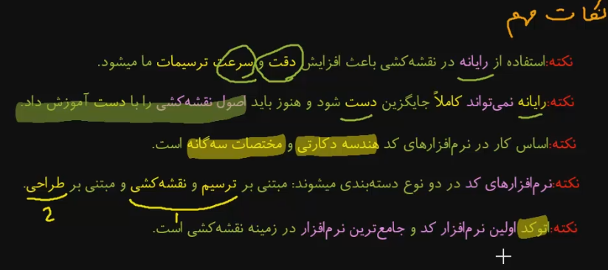
نکات مهم 201

Slide 4
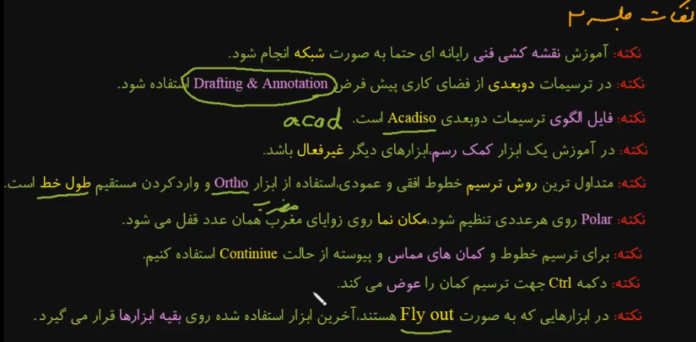
نکات مهم 202

Slide 5

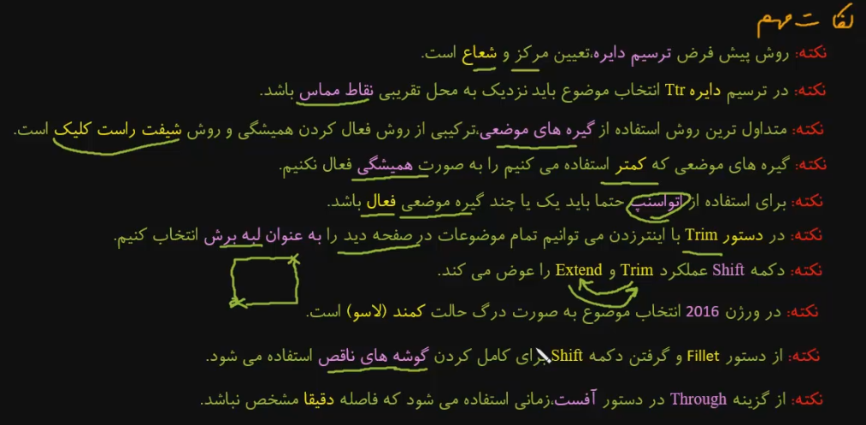
نکات مهم 203

Slide 6
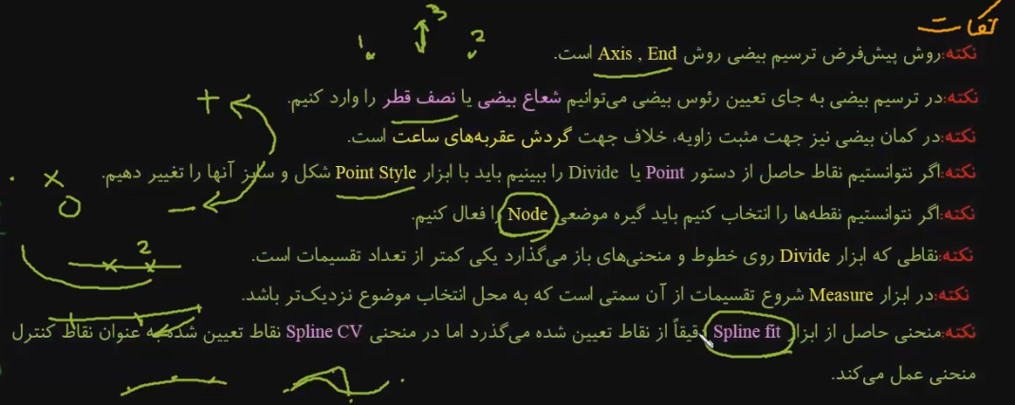
نکات مهم 204

Slide 7
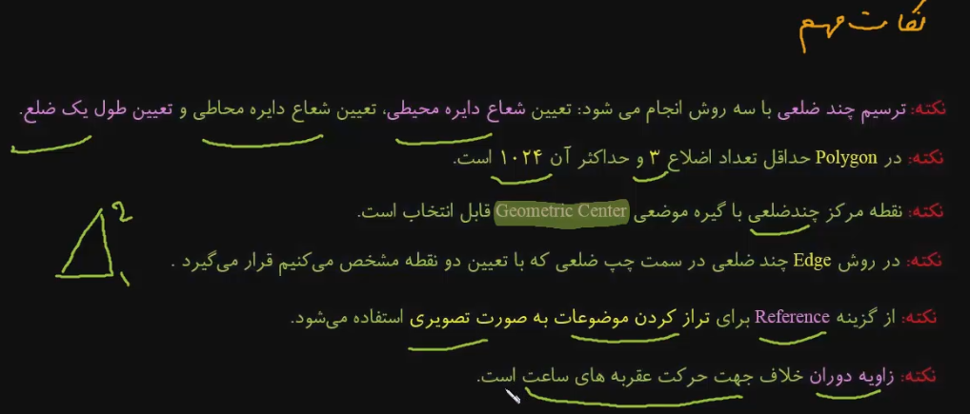
نکات مهم 205

Slide 8
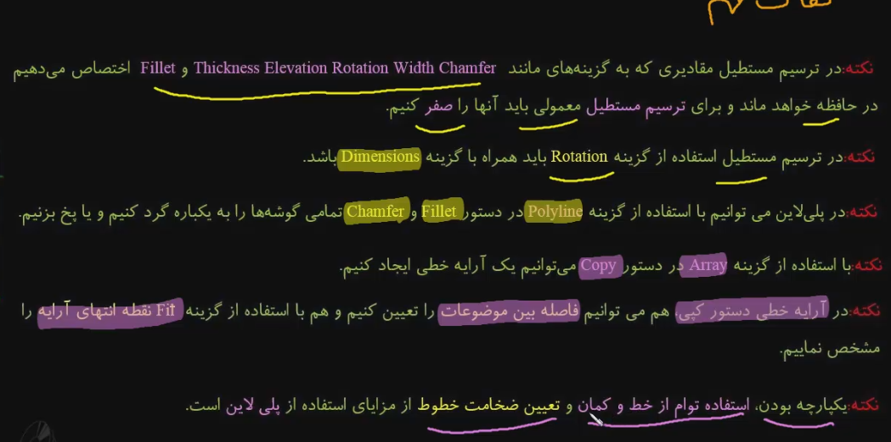
نکات مهم 206

Slide 9
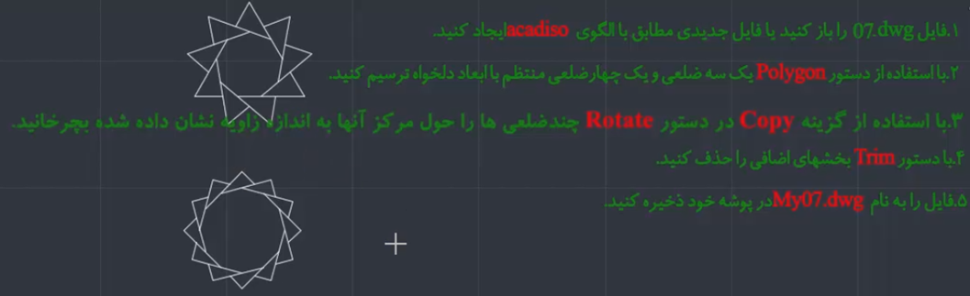
کار کلاسی 7

